Slide 1
Отчет о работе цикловой методической комиссии преподавателей по программам подготовки специалистов среднего звена технического профиля за 2021-2022 учебный год
08.02.01 «Строительство и эксплуатация зданий и сооружений»
13.02.03 «Электрические станции, сети и системы»
Руководитель ЦМК Т.А. Бочкарева

Slide 2
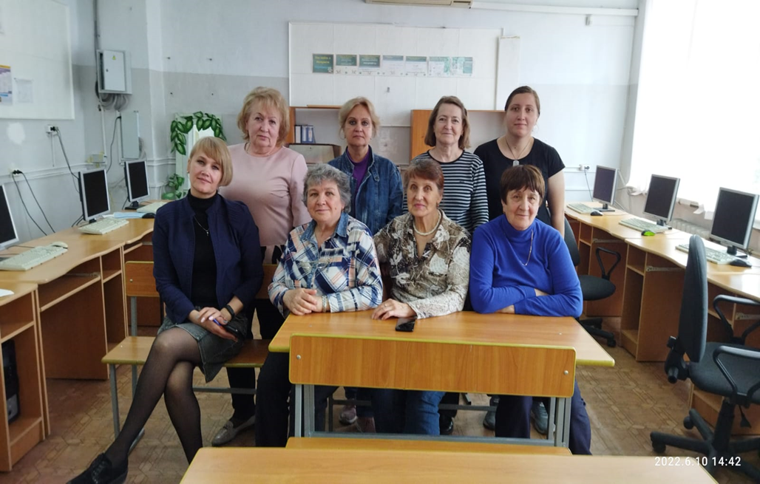
Методическая тема ЦМК
Модернизация образовательного процесса в соответствии с требованиями ФГОС СПО ТОП-50, профессиональных стандартов, работодателей, как условие подготовки конкурентоспособного специалиста.
фото комиссии

Slide 3
Основные направления деятельности ЦМК
1.Учебно-методическое обеспечение учебных дисциплин и профессиональных модулей
2. Обеспечение технологии обучения
3. Обеспечение организации внеаудиторной самостоятельной работы студентов
4. Обеспечение проведения промежуточной аттестации обучающихся
5. Совершенствование методического и профессионального мастерства преподавателей
6. Изучение, обобщение и внедрение в образовательный процесс новых педагогических технологий
7. Методическое обеспечение а научной, творческой работой студентов
8. Рассмотрение и рецензирование учебных программ, учебных и методических пособий
9. Выработка единых требований к содержанию работы кабинетов учебных дисциплин
10. Рассмотрение отчетов преподавателей ЦМК, представление материалов к аттестации преподавателей

Slide 4
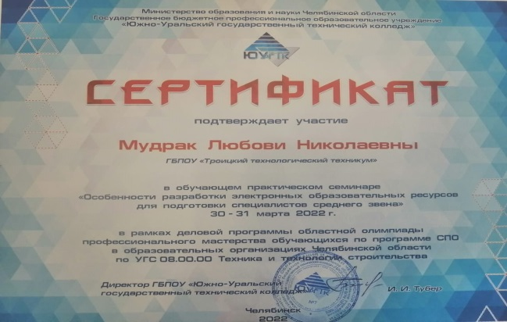
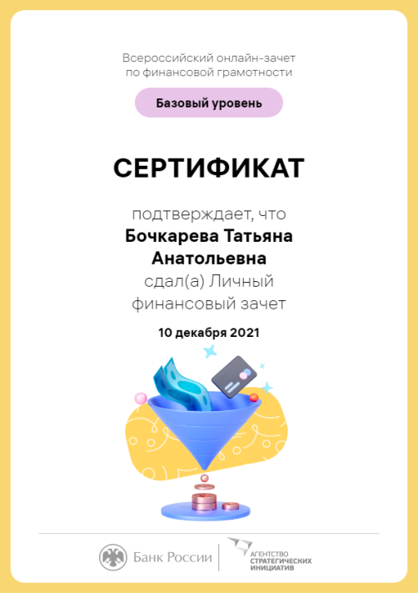
Обучение преподавателей
Бочкарева Т.А Ситникова И.А, Немчинова Э.Т, Перфильева Л.С, Мудрак Л.Н Абзалилова Г.А.

Slide 5
Участие в ОМО
Бочкарева Т.А, Мудрак Л.Н
-Участие в заседании ОМО преподавателей «Техника и технологии строительства»
Немчинова Э.Т Перфильева Л.С
-Участие в заседаниях ОМО: по направлению «Электро- и теплоэнергетика»

Slide 6
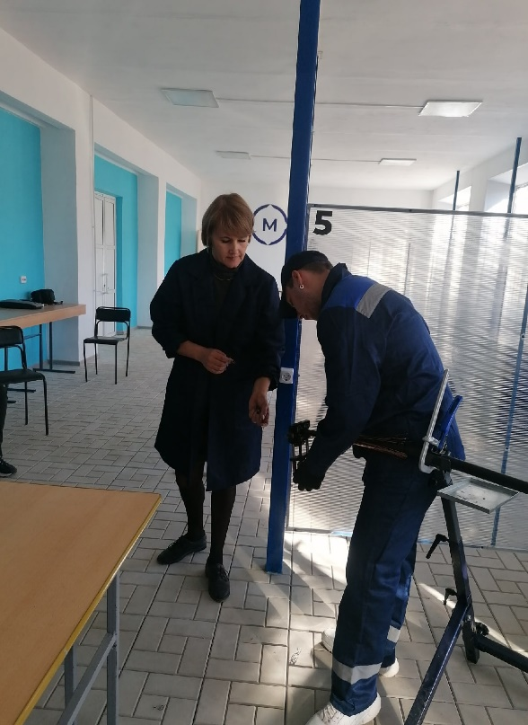
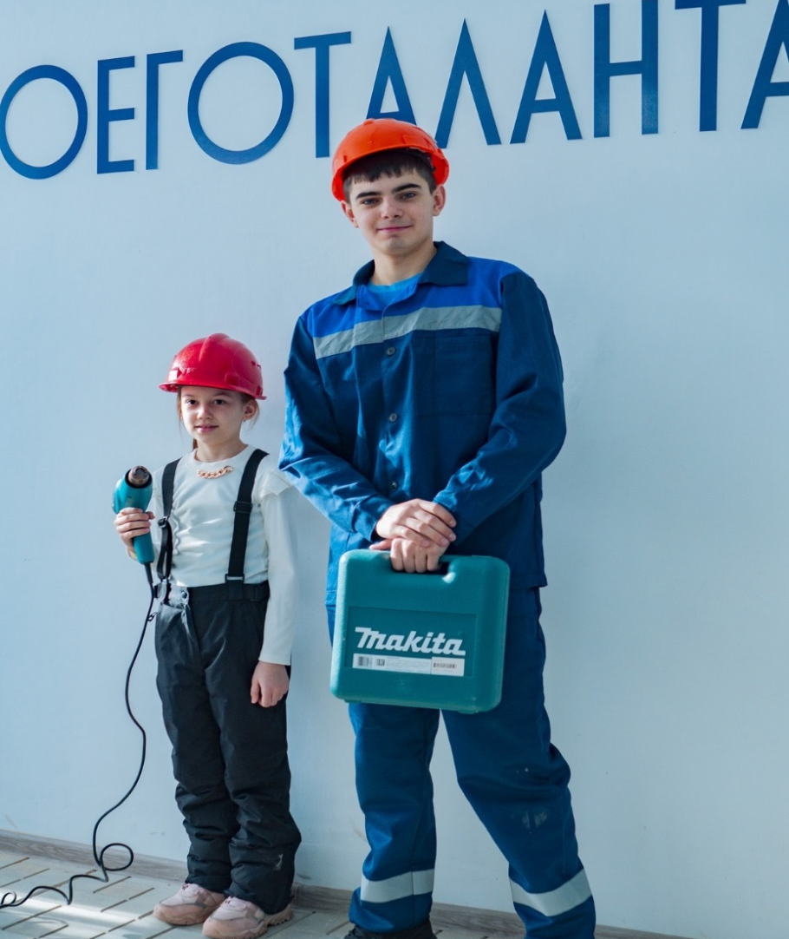
Выступление на ОМО
Перфильева Л.С
Немчинова Э.Т

Slide 7
Разработка УМК, репозитория
Бочкарева Т.А, Немчинова Э.Т, Ситникова И.А, Мудрак Л.Н, Перфильева Л.С, Кузнецов А.О, Абзалилова Г.А, Мануйлова К.А, Ивановская Л.В

Slide 8
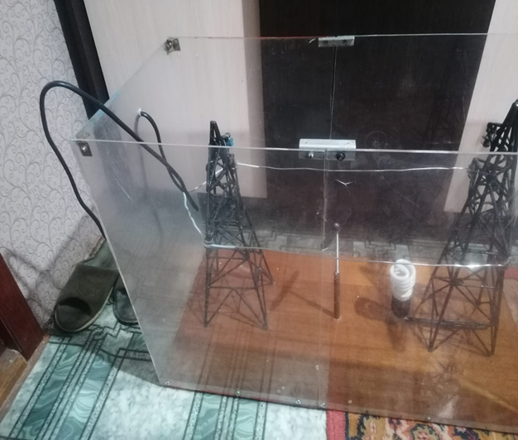
Перфильева Л.С -Сборка лабораторной установки
Мануйлова К.А
-Влияние электромагнитных полей

Slide 9
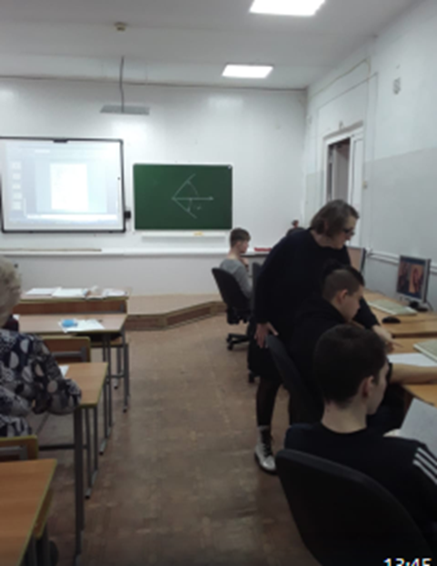
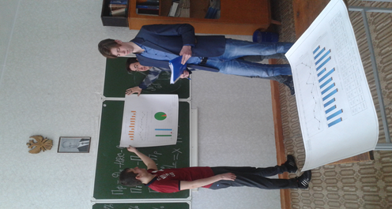
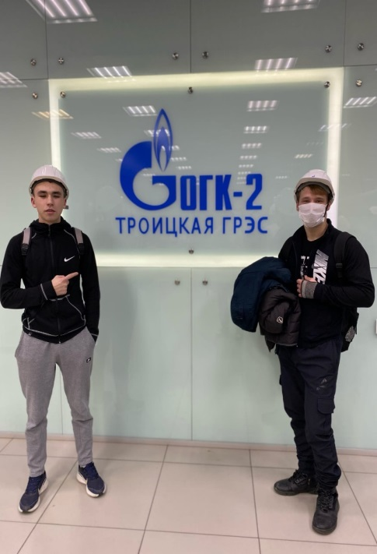
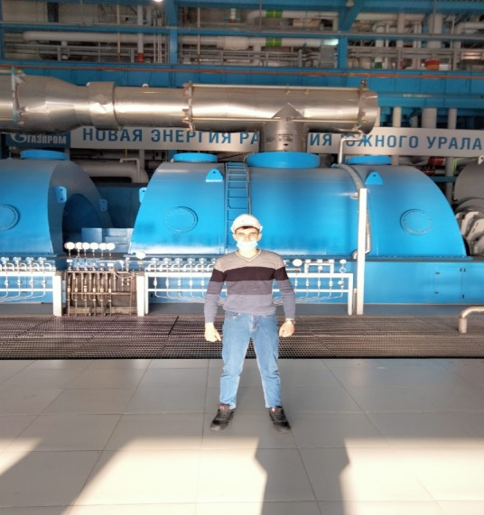
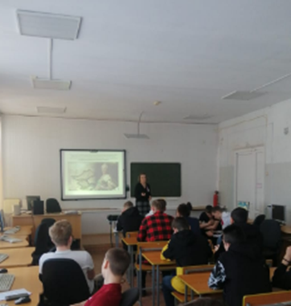
Открытые занятия, мастер классы, экскурсии

Slide 10
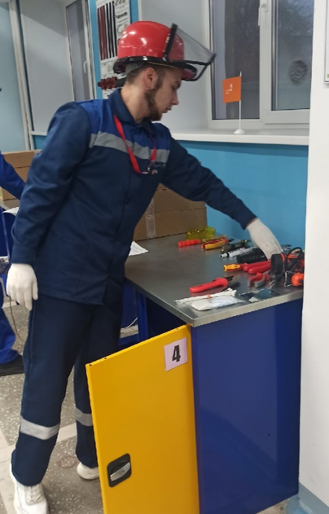
Участие в IX Открытом региональном чемпионате «Молодые профессионалы (World Skills Russia) Челябинской области

Slide 11
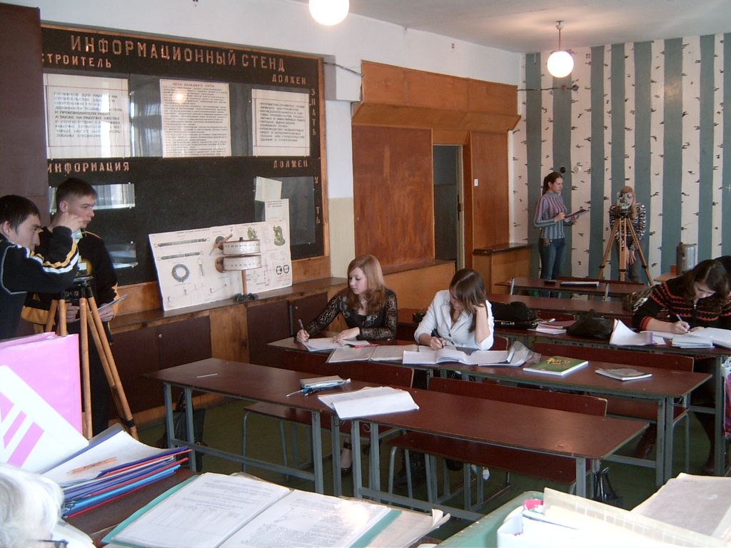
Подготовка и участие в Областных олимпиадах

Slide 12
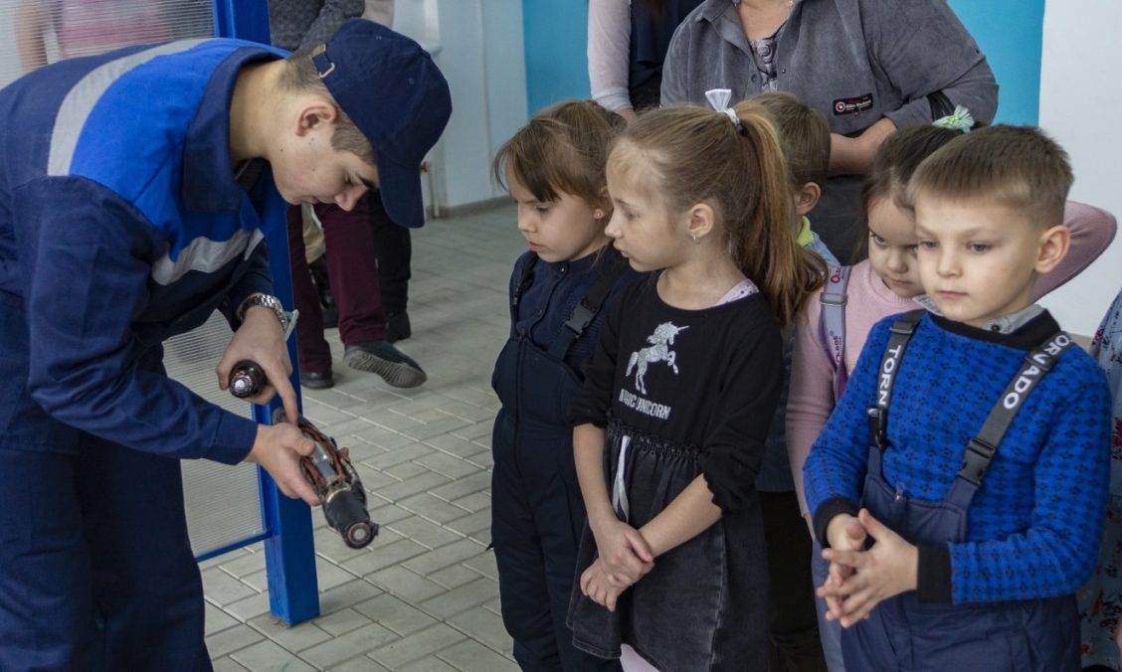
Профориентация

Slide 13
Участие в конкурсах, публикации

Slide 14
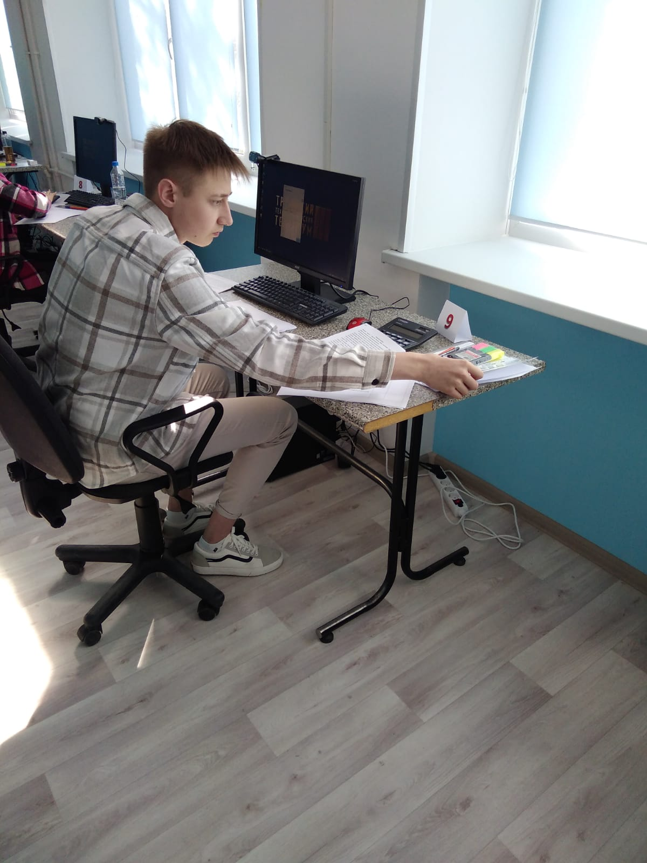
Демонстрационные экзамены

Slide 15
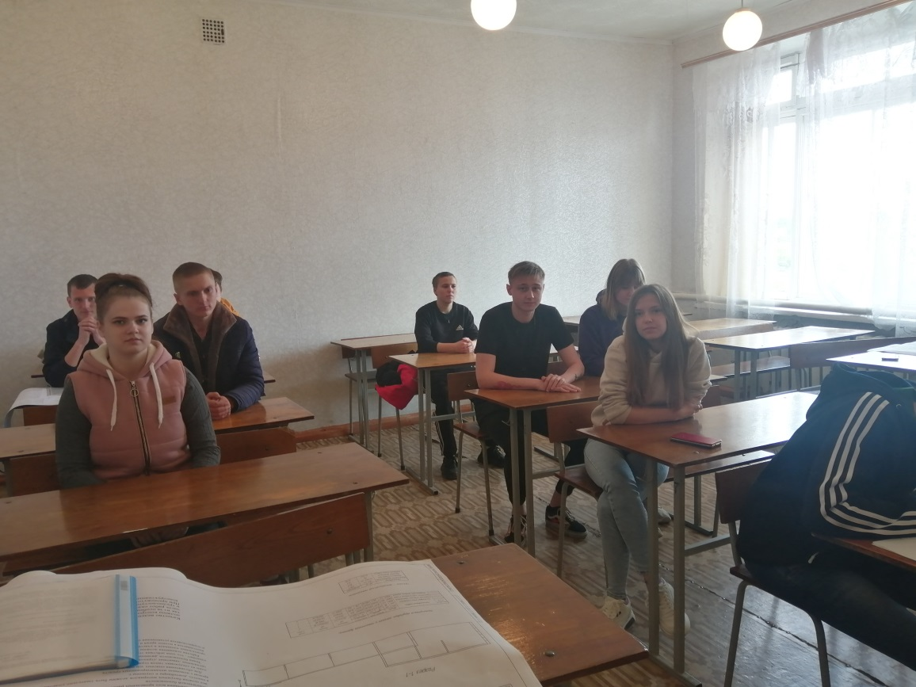
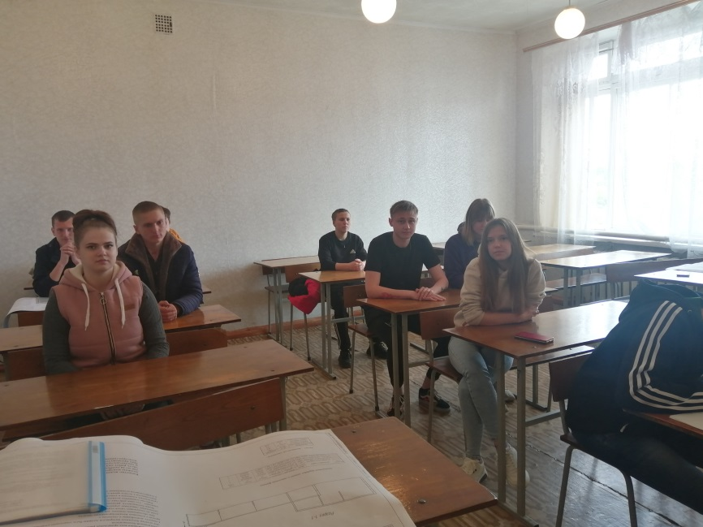
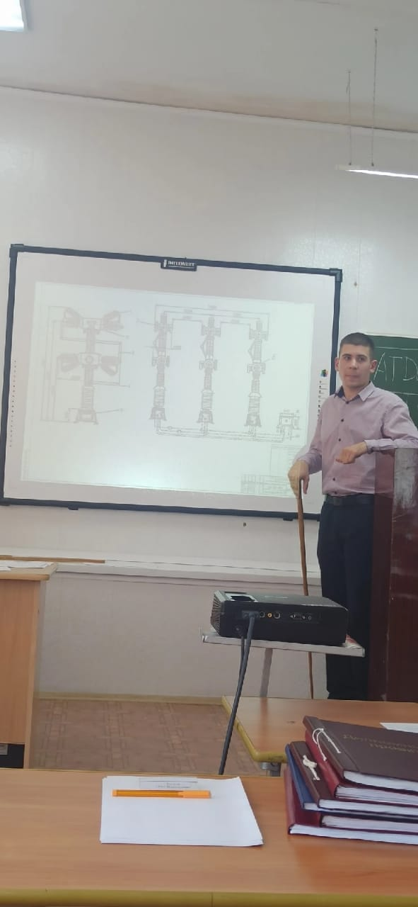
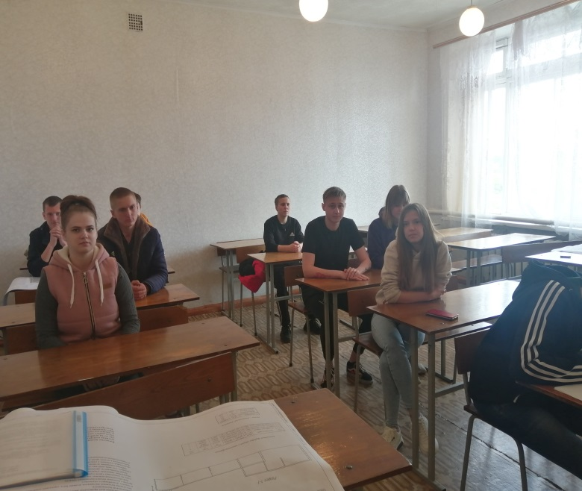
Защита ВКР

Slide 16
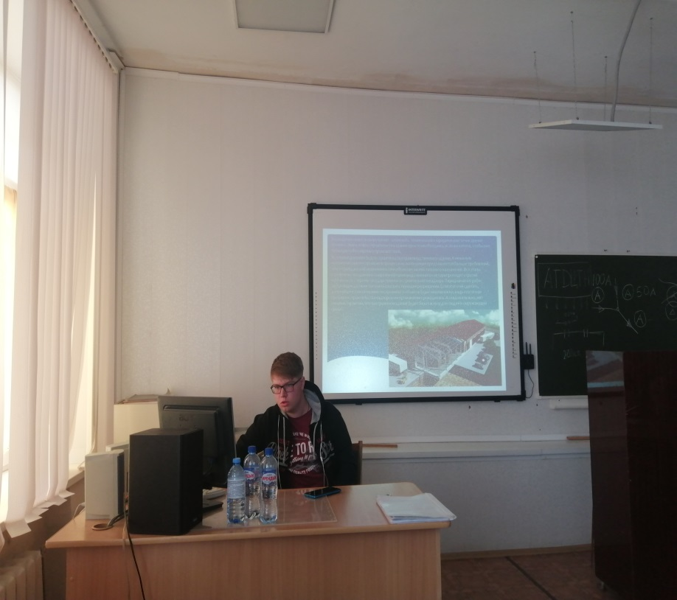
Открытая защита отчетов по производственной практике спец 08.02.01

Slide 17
Вечно изобретать, пробовать, совершенствовать и совершенствоваться– вот единственный курс учительской жизни К.Д.Ушинский

